Slide 1
比价项目
参考http://manmanbuy.com/
项目的核心是抓取各大电商网站的数据，建立索引，最后在前端展现出来
  京东
  易迅

Slide 2
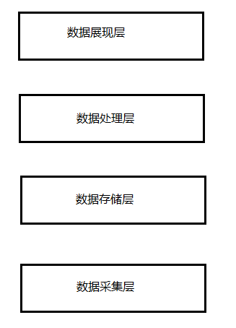
项目基本架构

Slide 3
数据采集层
nutch、webmagic、
htmlparser、htmlcleaner、httpclient
全网数据抓取爬虫
垂直网站抓取爬虫

Slide 4
数据存储层
链接库：存储url链接
  数据特点：量小，增删频繁
  目的是抓取最终的商品数据
  存储在什么地方？
商品库：存储商品内容数据
  数据特点：量大，相对稳定，查询较多。
  存储在什么地方？

Slide 5
数据处理层
luncen，solr
使用solr对数据建立索引库

Slide 6
数据展现层
springmvc框架+jquery实现前台页面商品展示和对比、
echarts实现图表展示商品价格波动

Slide 7
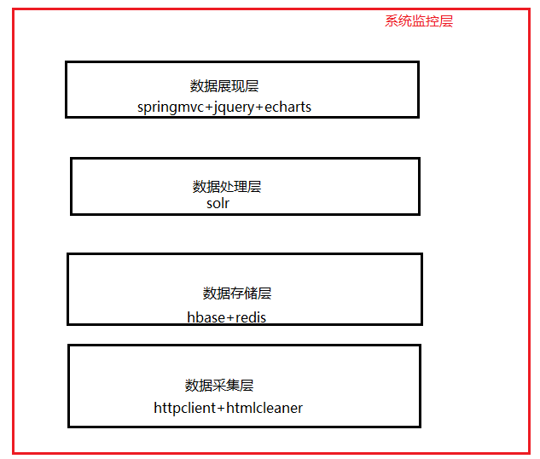
项目架构扩展

Slide 8
系统监控层
监控服务器硬件使用情况
  ganglia
监控线程运行情况
  使用zookeeper监控线程的生命周期
使用log4j记录日志，先写入到kafka中，后台的storm程序对数据进行消费汇总。

Slide 9
maven项目结构
下载maven3.0.5
http://maven.apache.org/download.cgi
环境变量设置M2_HOME
修改conf/settings.xml中第53行
<localRepository>H:/.m2/repository</localRepository>
eclipse中安装maven
  参考http://jingyan.baidu.com/article/295430f136e8e00c7e0050b9.html

Slide 10
htmlparser和htmlcleaner
这两个都是页面解析工具
个人感觉htmlcleaner的xpath比较好用
htmlcleaner用法参考
  http://blog.csdn.net/reesun/article/details/8021201

Slide 11
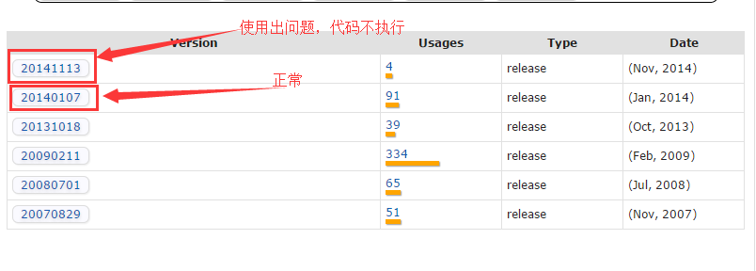
json
http://www.open-open.com/lib/view/open1381566882614.html
注意：20141113版本使用jdk1.7有问题，20140107版本正常

Slide 12
jar包执行的方式
1:java -jar spider-0.1-SNAPSHOT-jar-with-dependencies.jar
2:java -cp spider...dependencies.jar cn.crxy.spider.Spider

Slide 13
使用代理IP爬取网站
public void test1() throws Exception {
HttpHost proxy = new HttpHost("202.107.233.85", 8080);
CloseableHttpClient client = HttpClients.custom().setProxy(proxy).build();
HttpGet get = new HttpGet(uri);
CloseableHttpResponse response = client.execute(get);
HttpEntity entity = response.getEntity();
String string = EntityUtils.toString(entity);
System.out.println(string);
EntityUtils.consume(entity);
}

Slide 14
使用带密码的代理IP爬取网站
public void test1_1() throws Exception {
CredentialsProvider credentialsProvider = new BasicCredentialsProvider();
credentialsProvider.setCredentials( new AuthScope("192.168.1.1" , 80),
new UsernamePasswordCredentials("username" , "password" ));
CloseableHttpClient client = HttpClients.custom().setDefaultCredentialsProvider(credentialsProvider).build();
HttpGet get = new HttpGet(uri);
CloseableHttpResponse response = client.execute(get);
HttpEntity entity = response.getEntity();
String string = EntityUtils.toString(entity);
System.out.println(string);
EntityUtils.consume(entity);
}

Slide 15
模拟登录（以官网为例）已过时
public void testlogin() throws Exception {
CloseableHttpClient client = HttpClients.custom().build();
HttpPost post = new HttpPost("http://www.crxy.cn/userlogining");
//设置post请求的参数
List<BasicNameValuePair> formparams = new ArrayList<BasicNameValuePair>();
  formparams.add( new BasicNameValuePair("username" , "" ));
  formparams.add( new BasicNameValuePair("password" , "" ));
  formparams.add( new BasicNameValuePair("loginType" , "0" ));
  formparams.add( new BasicNameValuePair("returnUrl" , "" ));
  UrlEncodedFormEntity uefEntity = new UrlEncodedFormEntity(formparams,"UTF-8" );
  post.setEntity(uefEntity);
CloseableHttpResponse response = client.execute(post);
System.out.println(EntityUtils.toString(response.getEntity()));
//获取状态码
int statusCode = response.getStatusLine().getStatusCode();
System.out.println(statusCode);
if(statusCode==302){
Header[] headers = response.getHeaders("location");
if(headers.length>0){
post.setURI(new URI(headers[0].getValue()));
response = client.execute(post);
System.out.println(EntityUtils.toString(response.getEntity()));
}
}
}

Slide 16
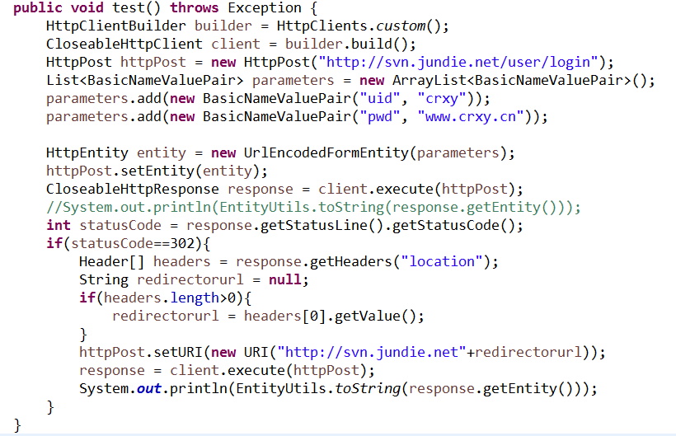
模拟登录
http://svn.jundie.net/
测试帐号crxy/www.crxy.cn

Slide 17
面试时准备的问题
1：频繁抓取网站Ip被封
解决方案：需要一个代理IP库，定时更换代理Ip爬取网站，在爬取网站的时候可以设置一个睡眠时间，让爬虫的速度慢一点。
Ip库：可以在网站搜集一些免费的，或者花钱买一些代理Ip。
2：针对抓取失败url如何处理
设置重试机制，如果url抓取失败，则把这个url放回到url队列中，重复三次，如果还是失败，则认为是无效链接。
3：抓取的网站模版会不定期的变动
把提取关键信息的表达式提取出来，保存到数据库中，每一个网站一套规则，不能写死在项目中，不然只要抓取的网站版本稍微变动就要重新修改发布项目。

